Slide 1
Keskustelua nikotiini- tuotteista
Mitä nikotiinituotteet ovat?
Miksi nikotiinituotteiden käyttöä rajoitetaan?
Mitä vaikutuksia nikotiinilla on?
Mitä tilastot kertovat nuorten nikotiini- tuotteiden käytöstä?
Notes:
Tämän paketin avulla on tarkoitus keskustella nuorten kanssa nikotiinituotteista, niihin liittyvistä ilmiöistä ja haitoista. Materiaalin on tuottanut Ehkäisevä päihdetyö EHYT ry. Tarkoituksena on käydä asioita läpi keskustelun ja pohdinnan kautta. Tavoitteena on herättää lapset ja nuoret pohtimaan kriittisesti materiaalissa käsiteltyjä asioita, sekä omaa suhdettaan ja asennettaan päihteisiin. Pakettiin kuuluu opettajan opas, johon kannattaa tutustua etukäteen.
Päihdekasvatuksessa erityisen tärkeä asia on eettisyys. Aihetta käsitellessä pitää ottaa huomioon, että nuorilla saattaa olla hyvin erilaisia kokemuksia nikotiinituotteisiin liittyen. Tarjottu tieto saattaa tuntua nuoresta epämukavalta ja ahdistavalta erilaisista syistä, kuten jonkin akuutin lähipiirissä olevan tilanteen tai omien uhkakuvien kautta. Aihetta pitää käsitellä niin, ettei se aiheuta lapselle tai nuorelle pelkoja tai ahdistusta. Ryhmän vetäjän rooli on kunnioittaa nuorten mielipiteitä ja näkemyksiä, vaikka ne eroaisivatkin omista. Tarkoituksena on tarjota uusia näkökulmia sekä lisätietoa keskusteltaviin aiheisiin.
Diojen kommenttikentässä näkyvät ohjeet sisältöjen käsittelyyn, sekä lisäkysymykset keskustelun tueksi. Nuoret pohtivat ensin pareittain/pienryhmissä annettuja kysymyksiä, jonka jälkeen vastaukset puretaan yhdessä. Nuorten vastauksia pohjustetaan seuraavien diojen sisällöllä, johon on kerätty tietoa käsiteltävään aiheeseen. Kommenttikentässä lukee mikä kysymys viittaa mihinkin sisältöön. Lisätyt linkit ovat vastauksissa käytettyjä lähteitä, joista löytyy lisätietoa aiheesta. Opettajan oppaassa vastaukset ovat avattu laajemmin. Tarkoitus on osallistuttaa nuoret kysymysten kautta käsiteltävään teemaan sekä korjata vääristynyttä tietoa tarjoamalla erilaisia näkökulmia.

Slide 2
Pariporina
Jakautukaa pareihin tai pienryhmiin ja
kirjatkaa ylös ajatuksianne.

Slide 3
Nikotiinituotteet
Pohdi parisi kanssa:
Mitä nikotiini on?
Mitä nikotiinituotteita tiedätte?
Mistä ja missä nikotiinituotteet valmistetaan?
Kuka saa käyttää nikotiinituotteita Suomessa? Miksi on olemassa ikärajoja?
Millaisia vaikutuksia nikotiinituotteiden käytöllä on ihmisiin?
Notes:
Seuraaville dioille on poimittu pohjustusta kysymyksiin. Kirjatkaa ylös vastaukset lyhyesti. Vastaukset käydään läpi yhdessä seuraavien diojen avulla. Kommenttikentässä löytyy lisäkysymyksiä keskustelun tueksi.
Lähteet:
EHYT ry:n verkkosivut: https://ehyt.fi/paihde-peli-info/nikotiinituotteet/
Päihdelinkki. Tupakka ja muut nikotiinituotteet: https://paihdelinkki.fi/fi/tietopankki/tietoiskut/tupakka
THL: verkkosivu nikotiinista: https://thl.fi/fi/web/alkoholi-tupakka-ja-riippuvuudet/tupakka/tupakkatuotteet-ja-sahkosavuke/nikotiini
EHYT ry:n pdf-esite Tositietoa nuuskasta. http://www.ehyt.fi/sites/default/files/tiedostot/tositietoa_nuuska_verkko2_s.pdf
EHYT ry:n PDF-esite Tositietoa tupakasta ja sähkösavukkeesta. http://www.ehyt.fi/sites/default/files/tiedostot/tositietoa_tupakka_verkkoon_s.pdf

Slide 4
Mitä on nikotiini ja missä sitä on?
Nikotiini on stimuloiva, piristävä aine, johon kehittyy vahva riippuvuus. Tupakkakasvi sisältää nikotiinia ja nikotiini on savukkeiden, nuuskan ja muiden tupakkatuotteiden tärkein riippuvuutta aiheuttava aine. Myös sähkösavukkeissa käytetään nikotiinia sisältävää nestettä.
(Terveyden ja hyvinvoinnin laitos)
Notes:
Käykää läpi oppilaiden vastauksia kysymyksiin 1-3. Mitä nikotiini on? Mitä nikotiinituotteita tiedätte? Mistä ja missä nikotiinituotteita valmistetaan?
Diat 4-5 sisältävät vastauksia ja lisätietoa kysymykseen Mitä nikotiini on? Mitä nikotiinituotteita tiedätte?
Dia 6 tarjoavat vastauksia ja lisätietoa kysymyksiin Mistä ja missä nikotiinituotteita valmistetaan?
Lähteet:
THL:n verkkosivu nikotiinista: https://thl.fi/fi/web/alkoholi-tupakka-ja-riippuvuudet/tupakka/tupakkatuotteet-ja-sahkosavuke/nikotiini
Päihdelinkki. Tietoa tupakasta: https://paihdelinkki.fi/fi/tietopankki/pikatieto/tupakka

Slide 5
Yleisimmät nikotiinituotteet
Savukkeet: Savukkeiden savun mukana tupakan nikotiini ja muut aineet kulkeutuvat keuhkoihin, josta ne imeytyvät nopeasti verenkiertoon ja saavuttavat aivot n. kahdessa sekunnissa.
Nuuska: Suussa, ikenen ja ylähuulen välissä, joko annospussissa tai irtonuuskana pidettävästä savuttomasta tupakkatuotteesta nikotiini ja muut aineet imeytyvät suun limakalvojen kautta verenkiertoon.
Sähkösavuke: Sähkösavukkeen höyrystyvän nesteen sisältämä nikotiini imeytyy keuhkojen kautta verenkiertoon.
Notes:
Yleisimmät nikotiinituotteet ovat;
Savukkeet: Savukkeet ovat maailmanlaajuisesti käytetyin tupakkatuote. Savukkeet voivat olla tehdasvalmisteisia tai itse käärittyjä. Savukkeita poltettaessa eli tupakoidessa syntyvä tupakansavu sisältää yli 4000 yhdistettä, joista noin 70 on syöpää aiheuttavia.
Nuuska: Ruotsalaistyyppistä kosteaa nuuskaa (snus) käytetään suussa, ikenen ja ylähuulen välissä joko annospussissa tai irtonuuskana. Nuuska valmistetaan jauhetusta tupakasta, johon on lisätty maku- ja säilöntäaineita ja muita lisäaineita.
Sähkösavuke: Sähkösavuke eli sähkötupakka on akkukäyttöinen laite, jolla höyrystetään laitteen säiliössä olevaa nestettä. Nesteen perusaineita ovat glyseroli tai propyleeniglykoli. Nesteet voivat olla nikotiinittomia tai nikotiinia sisältäviä. Sähkösavuke ei sisällä tupakkaa eikä sen käytössä tapahdu palamisreaktiota, kuten savukkeiden poltossa. Sähkösavukelaitteet voivat olla ulkonäöltään hyvin erilaisia, mutta ne kaikki toimivat samalla periaatteella.
Markkinoille tulee jatkuvasti uusia nikotiinituotteita, joista osa ei sisällä lainkaan tupakkakasvia. Nämä kuitenkin aiheuttavat mm. riippuvuutta ja muita haittoja.
Lähteet:
THL:n verkkosivut nikotiinista: https://thl.fi/fi/web/alkoholi-tupakka-ja-riippuvuudet/tupakka/tupakkatuotteet-ja-sahkosavuke/nikotiini

Slide 6
Nikotiinituotteiden valmistus
Tupakkaa valmistetaan kuivattamalla tupakkakasvien sukuun (nicotiana) kuuluvien kasvien lehtiä.
Viljelyyn kuuluu tupakkakasvin siementen tuotanto, maan hoito, kastelu, maatalouskemikaalien käyttö (tuholaismyrkyt ja lannoitteet), sadonkorjuu ja jäännössadon polttaminen.
Tupakkakasvia viljellään noin 125 maassa. Suurimpia tupakantuottajia ovat Kiina, Intia ja Brasilia.
Sähkösavukkeet valmistetaan pääosin Kiinassa.
Notes:
Käykää läpi kysymys 3: Mistä ja missä nikotiinituotteita valmistetaan?
Lähteet:
THL:n verkkosivut nuuskasta:
https://thl.fi/fi/web/alkoholi-tupakka-ja-riippuvuudet/tupakka/tupakkatuotteet-ja-sahkosavuke/nuuska
Terveyskirjasto. Sähköiset nikotiiniannostelijat:
https://www.terveyskirjasto.fi/terveyskirjasto/tk.koti?p_artikkeli=dlk01164
PDF-dokumentti: Arvio tupakan koko tuotantoketjun globaalista ympäristöjalanjäljestä ja toimintalinjaukset sen pienentämiseksi. Maailman terveysjärjestö; 2018:
https://suomenash.fi/wp-content/uploads/2019/05/WHO_FCTC_raportti-FINAL.pdf

Slide 7
Laki suojaa lapsia ja nuoria nikotiinituotteiden vaaroilta
Suomen tupakkalain mukaan:
Tupakkatuotteita ja nikotiininesteitä ei saa myydä tai muutoin luovuttaa eikä välittää alle 18-vuotiaalle.
Alle 18-vuotias ei saa tuoda maahan tupakkatuotetta tai nikotiininestettä.
Alle 18-vuotias ei saa pitää hallussaan tupakkatuotetta tai nikotiininestettä.
Tupakointi sekä nuuskan ja sähkösavukkeen käyttö on kielletty oppilaitosten alueella.
Tupakkatuotetta, tupakan vastiketta, tupakointivälinettä, tupakkajäljitelmää, sähkösavuketta tai nikotiininestettä ei saa markkinoida.
Tupakoida ei saa yksityisessä käytössä olevan kulkuneuvon sisällä, kun siellä oleskelee alle 15-vuotias.
Notes:
Käykää läpi oppilaiden vastauksia kysymykseen 4. Kuka saa käyttää nikotiinituotteita Suomessa? Miksi on olemassa ikärajoja? Dia 7 tarjoaa vastauksia ja lisätietoa kysymyksiin.
Lähteet:
Savuton Suomi 2030 verkkosivut:
https://savutonsuomi.fi/kohti-savutonta-suomea/tupakkalaki/
Tupakkalaki 29.6.2016/549:
https://www.finlex.fi/fi/laki/alkup/2016/20160549

Slide 8
Nikotiinituotteet ja lainsäädäntö
Pohdi parisi kanssa seuraavia kysymyksiä:
Miten ja miksi nikotiinituotteiden saatavuutta rajoitetaan?
Toimivatko rajoitukset? Ovatko ne perusteltuja ja tarpeellisia?
Kuinka rajoittaisitte nikotiinituotteiden saatavuutta? Perustele.
Notes:
Pohdinnan jälkeen käydään läpi diat 9-13.
Lähteet:
Savuton Suomi 2030 verkkosivu tupakkalain aikajana.
https://savutonsuomi.fi/kohti-savutonta-suomea/tupakkalaki/
Tupakkalaki. 549/2016. https://www.finlex.fi/fi/laki/alkup/2016/20160549

Slide 9
Tupakkalain aikajana 1/2
1971 Tupakkamainonta kielletään televisiossa.
1977 Laki tupakoinnin vähentämisestä tulee voimaan 1.3.1977.
1978 Tupakkatuotteiden mainontakielto tulee voimaan.
1992 Tupakointi kielletään kaikilla kansainvälisillä lennoilla vuoteen 1996 mennessä.
1995 Työpaikkatupakointi kielletään lainsäädännöllä. Tupakan ostamisen ikäraja nostetaan 16:sta 18:aan vuoteen. Nuuskan myynti kielletään.
2001 Tupakkatuotedirektiivin (2001/37/EY) myötä tupakkapakkauksiin tulee uudet, EU-maissa yhdenmukaiset terveysvaroitukset.
Notes:
Pohdintatehtävä: Toimivatko rajoitukset? Ovatko ne perusteltuja ja tarpeellisia?
Lähde:
Savuton Suomi 2030 https://savutonsuomi.fi/kohti-savutonta-suomea/aikajana/

Slide 10
Tupakkalain aikajana 2/2
2007 Suomessa ravintoloista tulee savuttomia – siirtymäaika on vuoteen 2009 asti.
2012 Suomessa tulee voimaan tupakkatuotteiden esilläpitokielto myyntipisteissä.
2014 Euroopan unioni hyväksyy ajanmukaistetun tupakkatuotedirektiivin (2014/40/EU), jonka myötä tupakkapakkauksissa tulee olla kuvaa ja tekstiä sisältävät terveysvaroitukset.
2016 Tupakkalain tavoitteeksi otetaan tupakka- ja nikotiinituotteiden käytön loppuminen Suomessa vuoteen 2030 mennessä.
Notes:
Pohdintatehtävä: Toimivatko rajoitukset? Ovatko ne perusteltuja ja tarpeellisia?
Lähde:
Savuton Suomi 2030 https://savutonsuomi.fi/kohti-savutonta-suomea/aikajana/

Slide 11
Nuuska ja laki 1/3
Nuuskan myynti
Nuuskan myynti kiellettiin Suomessa 1995. Nuuskan myynti on kiellettyä kaikissa EU:n jäsenmaissa paitsi Ruotsissa.
Nuuskan käyttö koulussa
Nuuskan sekä muiden tupakkatuotteiden käyttö on kielletty päiväkodissa, esi- ja perusopetuksessa sekä ammatillisessa koulutuksessa ja lukio-opetuksessa. Käyttökielto koskee sekä sisä- että ulkotiloja.
Notes:
Lisäpohdittavaa: Mitä laki sanoo nuuskasta?

Slide 12
Nuuska ja laki 2/3
Nuuskan maahantuonti
Nuuskaa ei saa maahantuoda, myydä tai muutoin luovuttaa. 18-vuotias voi tuoda 1kg/vrk nuuskaa vain omaan käyttöön. Lahjaksi tai edes perheenjäsenille ei nuuskaa saa tuoda. Alle 18-vuotias ei saa tuoda eikä pitää hallussaan nuuskaa.
Rangaistukset
Nuuskan salakuljetusrikoksesta maksimirangaistus on kaksi vuotta vankeutta. Nuuskaa välittävä voi joutua maksamaan tupakkaverot. Maahantuojan ja välittäjän lisäksi myös nuuskan ostaja syyllistyy rikokseen. Tällöin maksimirangaistus on vuosi ja kuusi kuukautta vankeutta.

Slide 13
Nuuska ja laki 3/3
Ruotsi on ainoa EU maa, jolla on erityisvapaus myydä nuuskaa.
Nuuskaa ei saa myydä, välittää tai ostaa Suomessa.
Aikuinen saa tuoda nuuskaa Ruotsista yhden kilon vuorokaudessa, mutta sitä ei saa antaa eikä lahjoittaa toiselle henkilölle.
§
Notes:
Pohtikaa lopuksi edellisen perusteella, kuinka rajoittaisitte nikotiinituotteiden saatavuutta?
Tässä ei ole oikeita tai vääriä vastuksia.

Slide 14
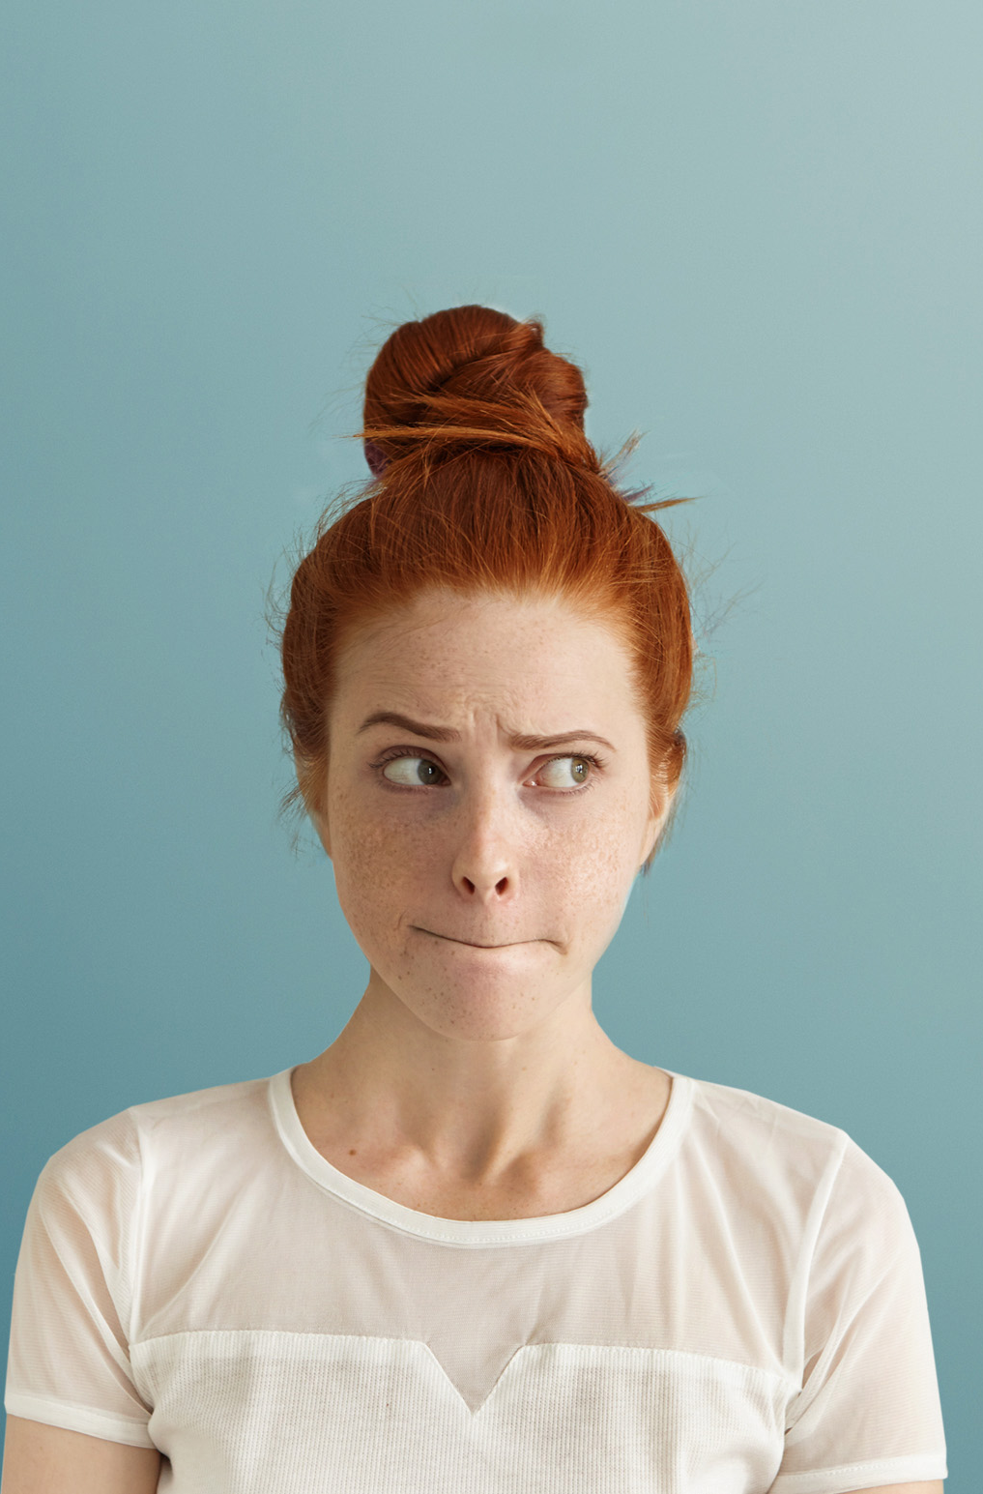
Millaisia vaikutuksia nikotiinituotteiden käytöllä on ihmisiin?
Notes:
Käykää läpi oppilaiden vastaukset kysymykseen 5. Millaisia vaikutuksia nikotiinituotteiden käytöllä on ihmisiin? Diat 15-17 tarjoavat vastauksia ja lisätietoa kysymykseen.
Lähde:
THL. Nikotiini. https://thl.fi/fi/web/alkoholi-tupakka-ja-riippuvuudet/tupakka/tupakkatuotteet-ja-sahkosavuke/nikotiini
Päihdelinkki. https://paihdelinkki.fi/fi/tietopankki/pikatieto/nuuska

Slide 15
Nikotiinituotteet aiheuttavat nikotiiniriippuvuutta
Nikotiinin toistuvan käytön seurauksena elimistö tottuu siihen nopeasti ja riski tulla riippuvaiseksi on korkea.
Nikotiini vaikuttaa hermoratoihin ja muutokset välittäjäaineiden vapautumisessa edistävät ja ylläpitävät nikotiiniriippuvuutta.
Säännöllinen käyttö johtaa sekä kestokyvyn (toleranssi) kasvamiseen, että nikotiinin stimuloivien ja mielihyvää tuovien vaikutusten voimistumiseen (herkistyminen).
Nuoret ovat erityisen alttiita nikotiiniriippuvuuden synnylle, koska aivojen kehitys jatkuu vielä pitkälle yli 20-vuotiaaksi asti.
Riippuvuuden kehittymisessä on yksilöllisiä eroja. Perintötekijät yhdessä ympäristötekijöiden kanssa vaikuttavat nikotiiniriippuvuuden syntyyn.
Notes:
Vastauksia kysymykseen mitä vaikutuksia nikotiinituotteilla on ihmisiin.
Lähde: THL. Nikotiini. https://thl.fi/fi/web/alkoholi-tupakka-ja-riippuvuudet/tupakka/tupakkatuotteet-ja-sahkosavuke/nikotiini
Päihdelinkki. https://paihdelinkki.fi/fi/tietopankki/pikatieto/nuuska

Slide 16
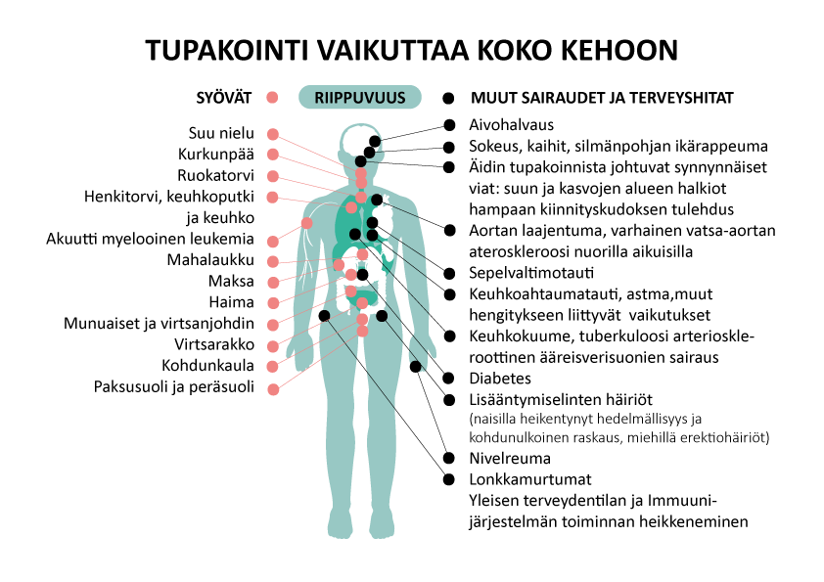
Notes:
Jatkoa kysymykseen 5. Millaisia vaikutuksia nikotiinituotteiden käytöllä on ihmisiin? Tupakoinnin vaikutukset.
Lähde:
THL:n verkosivu tupakoinnin vaikutuksista https://thl.fi/fi/web/alkoholi-tupakka-ja-riippuvuudet/tupakka/tupakkatuotteet-ja-sahkosavuke/savuke

Slide 17
Nuuskan käytön vaikutukset terveyteen
Nikotiiniriippuvuus
Suu: paikalliset limakalvovauriot, hampaiden värjäytyminen ja kuluminen, ienrajojen vetäytyminen.
Sydän- ja verenkiertoelimistö: nopeutunut pulssi ja verenpaineen kohoaminen, sydämen lepovaiheen lyhentyminen.
Kakkostyypin diabeteksen riskin kasvu.
Joihinkin syöpiin sairastumisen riski kasvaa.
Nuuskan käyttö raskauden aikana näyttää lisäävän mm. riskiä lapsen pienikokoisuudelle ja -painoisuudelle sekä kuolleena syntymiselle.
Notes:
Jatkoa kysymykseen 5. Millaisia vaikutuksia nikotiinituotteiden käytöllä on ihmisiin? Nuuskan käytön vaikutukset terveyteen.
Lähde: THL. https://thl.fi/fi/web/alkoholi-tupakka-ja-riippuvuudet/tupakka/tupakkatuotteet-ja-sahkosavuke/nuuska

Slide 18
Miksi nikotiinituotteita käytetään?
Pohdi parisi kanssa:
Miksi ihmiset käyttävät nikotiinituotteita? Miksi osa ei käytä?
Onko nuorilla eri syitä käyttää nikotiinituotteita kuin aikuisilla? Perustele.
Mikä vaikuttaa eniten sinun suhtautumiseesi nikotiinituotteita kohtaan?
Kuinka paljon esimerkit vaikuttavat nuorten suhtautumiseen? Mistä nuoret omaksuvat esimerkkejä?
Notes:
Mielipidekysymys, johon ei ole yhtä oikeaa vastausta.

Slide 19
Nuorten nikotiinituotteiden käyttö
Notes:
Seuraavat diat (20-21) näyttävät tilastoa nuorten nikotiinituotteiden käytöstä. Miksi tilastot ovat kehittyneet kuvatulla tavalla?
Tukikysymyksiä löydät kommenttikentästä.

Slide 20
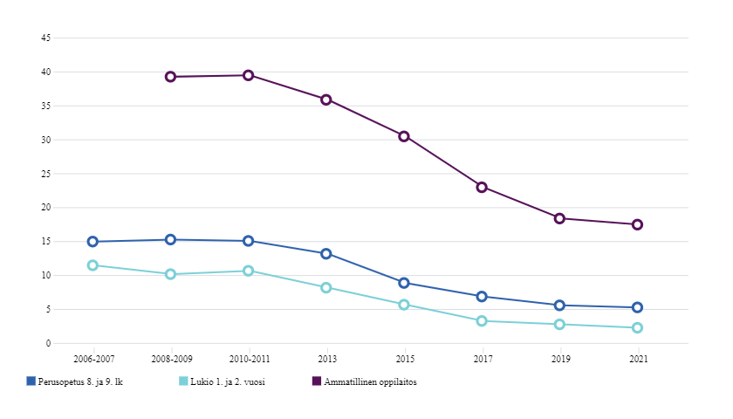
Nuorten päivittäinen tupakointi 2006-2021
Perusopetus 8. ja 9. lk
Lukio 1. ja 2. vuosi
Ammatillinen oppilaitos
Notes:
Miksi nuorten tupakointi on laskenut viime vuosien aikana?

Slide 21
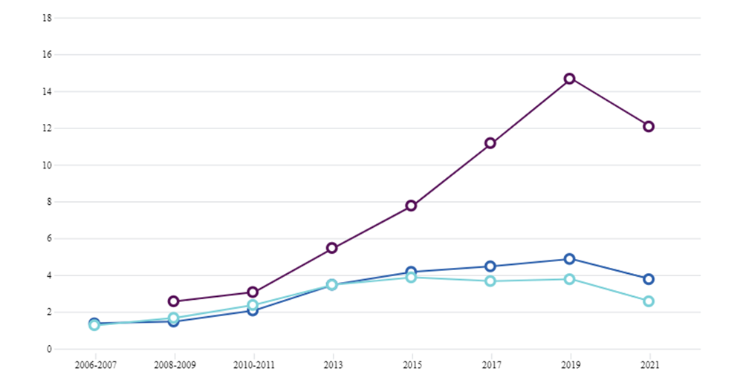
Nuorten päivittäinen nuuskan käyttö 2006-2021
Perusopetus 8. ja 9. lk
Lukio 1. ja 2. vuosi
Ammatillinen oppilaitos
Notes:
Mitä kaavio kertoo nuorten nuuskan käytöstä Suomessa vuosina 2006-2021?

Slide 22
Pohdintatehtävä
Kuinka suuri osa nuorista käyttää nikotiinituotteita päivittäin?
Notes:
Kertaus: Oppilaat esittävät arvion siitä, kuinka suuri osa (prosentteina) yläkoululun 8. ja 9. –luokkalaisista käyttää jotain nikotiinituotetta päivittäin.
Vastaukset löytyvät diasta 23.

Slide 23
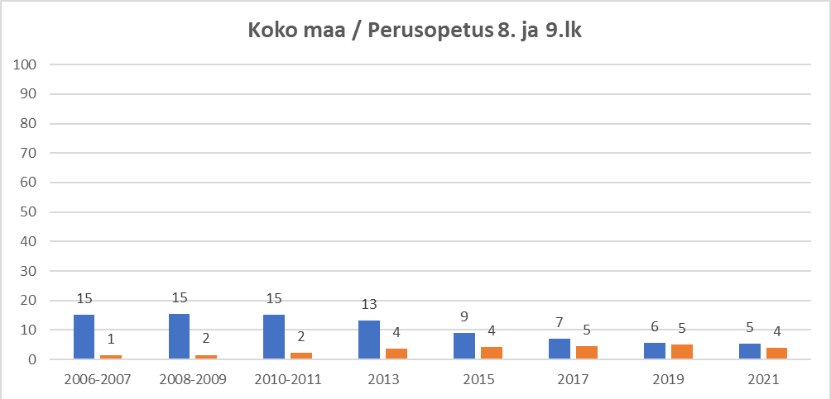
Käyttää nikotiinituotteita päivittäin
Tupakoi päivittäin
Nuuskaa päivittäin
Notes:
Pohdintatehtävä: kuinka suuri osa nuorista käyttää nikotiinituotteita päivittäin?
Suurin osa nuorista ei käytä mitään nikotiinituotetta.

Slide 24
Janaharjoitus
Asetu esitetyn väitteen mukaan jompaankumpaan päähän tai niiden välille, oman mielipiteesi mukaan.
Notes:
Janaharjoitus, samaa mieltä - eri mieltä, kouluttaja lukee väittämät:
• Nikotiinituotteiden käyttö ei aiheuta haittoja muille.
• Nikotiinituotteiden käytön rajoittaminen toimii yhteiskunnassamme hyvin.
• Alaikäisten nikotiinituotteiden käyttöön puututaan tarpeeksi.
• Olen joskus ollut huolissani tuntemani henkilön nikotiinituotteiden käytöstä.
• Nikotiinituotteiden käyttö on helppo lopettaa milloin vain.
• Suurin osa nuorista käyttää jotain nikotiinituotetta päivittäin.
• Opin tänään jotain uutta.

Slide 25
Notes:
Buenotalk.fi-sivusto on EHYT ry:n ylläpitämä nuorten kanava, johon kannattaa tutustua. Sieltä löytyy lisätietoa päihteistä ja pelaamisesta, sekä muista aiheista, jotka koskettavat yläkouluikäisen ja toisen asteen opiskelijan arkea. Bueno-toiminnan sisältöjä löytyy Instagramista, YouTubesta sekä buenotalk.fi-sivustolta.
Buenotalk.fi-sivustolla voi kokeilla esimerkiksi päihdetietouttaan minivisojen muodossa. Kotisivulta löytyy kysy/fråga -palsta, jossa voi kysyä päihteisiin tai pelaamiseen liittyvistä asioista anonyymisti, sekä lukea muiden nuorten kysymyksiä ja niihin saatuja vastauksia. Kysymyksiin vastataan kolmen päivän sisällä. Nuorten kysymyksistä tehdään videoita Buenotalkin YouTube-kanavalle, jossa nuorten nostamia aiheita käsitellään viihteellisesti.

